Slide 1


Tiết 11- Bài 6:
SỰ CHUYỂN BIẾN VÀ PHÂN HÓA CỦA XÃ HỘI NGUYÊN THỦY

Slide 2
Bài 6: SỰ CHUYỂN BIẾN VÀ PHÂN HÓA CỦA XÃ HỘI NGUYÊN THỦY
1. Sự phát hiện ra kim loại và bước tiến của xã hội nguyên thủy
a. Sự phát hiện ra kim loại và những chuyển biến trong đời sống vật chất
Hãy so sánh hiệu quả của công cụ đá với công cụ kim loại?
Dựa vào sơ đồ, em hãy cho biết, con người đã phát hiện những loại kim loại nào? Thời gian tương ứng?
Người Tây Á và Ai Cập đã biết dùng đồng đỏ
Cư dân nhiều nơi biết dùng đông thau
Con người biết chế tạo công cụ bằng sắt
Khoảng
3500 năm TCN
Khoảng
2000 năm TCN
Khoảng cuối thiên niên kỉ II đầu thiên niên kỉ I TCN
Sơ đồ quá trình xuất hiện công cụ bằng kim loại

Slide 3
1. Sự phát hiện ra kim loại và bước tiến của xã hội nguyên thủy
a. Sự phát hiện ra kim loại và những chuyển biến trong đời sống vật chất
Người Tây Á và Ai Cập đã biết dùng đồng đỏ
Cư dân nhiều nơi biết dùng đông thau
Con người biết chế tạo công cụ bằng sắt
Khoảng
3500 năm TCN
Khoảng
2000 năm TCN
Khoảng cuối thiên niên kỉ II đầu thiên niên kỉ I TCN
Nghề luyện kim, dệt vải, làm đồ gốm …thành ngành riêng.
Tác dụng: mở rộng diện tích trồng trọt, chăn nuôi phát triển→ Của cải làm ra nhiều hơn →dư thừa

Slide 4
Bài 6: SỰ CHUYỂN BIẾN VÀ PHÂN HÓA CỦA XÃ HỘI NGUYÊN THỦY
1. Sự phát hiện ra kim loại và bước tiến của xã hội nguyên thủy
a. Sự phát hiện ra kim loại và những chuyển biến trong đời sống vật chất

- Vào khoảng thiên niên kỉ IV TCN, người ta đã phát hiện ra kim loại.
Tác dụng: mở rộng diện tích trồng trọt, chăn nuôi phát triển→ Của cải làm ra nhiều hơn →dư thừa
b. Sự thay đổi trong đời sống xã hội

Slide 5
b. Sự thay đổi trong đời sống xã hội
Dệt vải
Đàn ông
Chăn nuôi
Luyện kim
Đàn bà
Trồng trọt
Làm mộc
Làm đồ gốm

Slide 6
Bài 6: SỰ CHUYỂN BIẾN VÀ PHÂN HÓA CỦA XÃ HỘI NGUYÊN THỦY
1. Sự phát hiện ra kim loại và bước tiến của xã hội nguyên thủy
a. Sự phát hiện ra kim loại và những chuyển biến trong đời sống vật chất
- Vào khoảng thiên niên kỉ IV TCN, người nguyên thủy đã phát hiện ra một loại nguyên liệu mới thay thế cho đồ đá. Đó là kim loại.
b. Sự thay đổi trong đời sống xã hội

- Đàn ông có vai trò to lớn, làm chủ gia đình → Gia đình phụ hệ

Slide 7
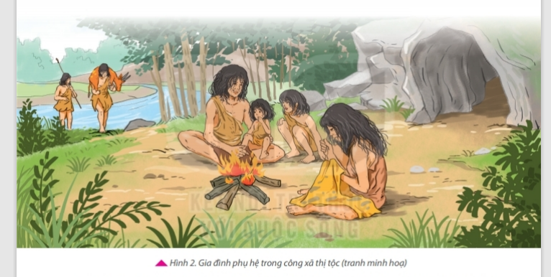

Slide 8
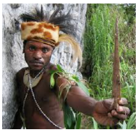
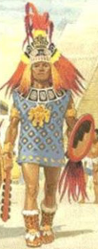

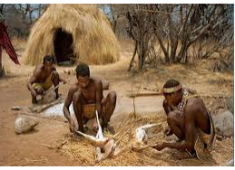
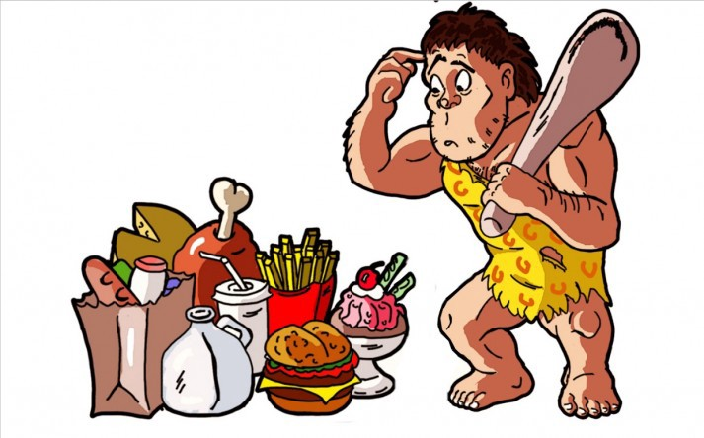
Nếu là các thành phần cư dân thời nguyên thuỷ, em sẽ làm gì với số của cải dư thừa chung của thị tộc? Nó sẽ dẫn đến điều gì?
Người chỉ huy
Thành viên công xã
Người tế lễ
Người phân chia thức ăn

Slide 9
b. Sự thay đổi trong đời sống xã hội
XÃ HỘI NGUYÊN THUỶ
XÃ HỘI CÓ GIAI CẤP
Những người
đứng đầu thị tộc
Sản phẩm dư thừa thường xuyên
Người giàu
Giai cấp thống trị
Quan hệ
bình đẳng
Quan hệ
bất bình đẳng
Thành viên thị tộc
Người nghèo
Giai cấp bị trị

Slide 10
Bài 6: SỰ CHUYỂN BIẾN VÀ PHÂN HÓA CỦA XÃ HỘI NGUYÊN THỦY
1. Sự phát hiện ra kim loại và bước tiến của xã hội nguyên thủy
a. Sự phát hiện ra kim loại và những chuyển biến trong đời sống vật chất
- Vào khoảng thiên niên kỉ IV TCN, người nguyên thủy đã phát hiện ra một loại nguyên liệu mới thay thế cho đồ đá. Đó là kim loại.
b. Sự thay đổi trong đời sống xã hội

- Đàn ông có vai trò to lớn, làm chủ gia đình → Gia đình phụ hệ
- Xã hội có sự phân hóa kẻ giàu, người nghèo
=> Xã hội nguyên thủy tan rã
2. Sự tan rã của xã hội nguyên thủy ở Việt Nam
a. Sự xuất hiện kim loại

Slide 11

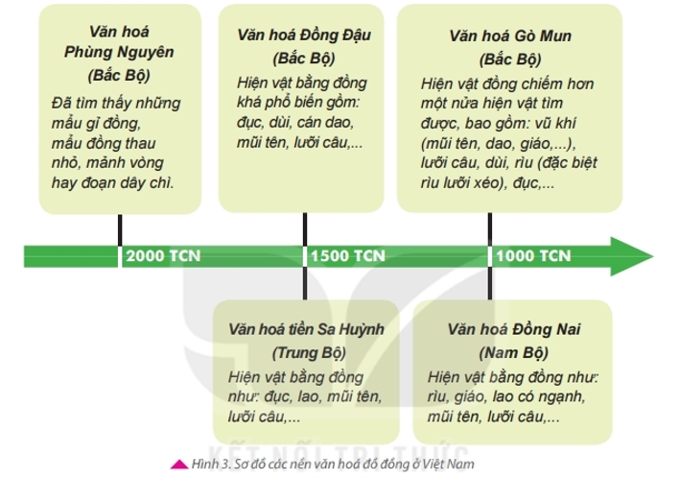
2. Sự tan rã của xã hội nguyên thủy ở Việt Nam
a. Sự xuất hiện kim loại
Notes:
1.Thời đại đồ đồng ở Việt Nam bắt đầu từ khi nào? ở đâu?
2.Sự xuất hiện công cụ bằng kim loại đã có những tác động như thế nào đối với đời sống kinh tế, xã hội?

Slide 12
2. Sự tan rã của xã hội nguyên thủy ở Việt Nam

a. Sự xuất hiện kim loại
- Thời gian xuất hiện: từ khoảng 4000 năm trước (bắt đẩu với văn hoá Phùng Nguyên).
- Địa điểm: trải rộng trên địa bàn cả nước
b. Sự phân hóa và tan rã của xã hội nguyên thủy ở Việt Nam
Notes:
1.Thời đại đồ đồng ở Việt Nam bắt đầu từ khi nào? ở đâu?
2.Sự xuất hiện công cụ bằng kim loại đã có những tác động như thế nào đối với đời sống kinh tế, xã hội?

Slide 13
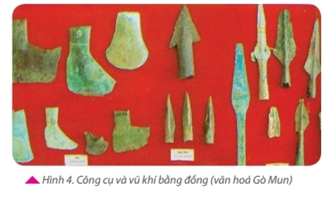
b. Sự phân hóa và tan rã của xã hội nguyên thủy ở Việt Nam
Notes:
1.Thời đại đồ đồng ở Việt Nam bắt đầu từ khi nào? ở đâu?
2.Sự xuất hiện công cụ bằng kim loại đã có những tác động như thế nào đối với đời sống kinh tế, xã hội?

Slide 14
2. Sự tan rã của xã hội nguyên thủy ở Việt Nam
a. Sự xuất hiện kim loại
- Thời gian xuất hiện: khoảng 4000 năm trước
- Địa điểm: trải rộng trên địa bàn cả nước

b. Sự phân hóa và tan rã của xã hội nguyên thủy ở Việt Nam
- Nhờ có công cụ kim loại, nghề nông phát triển, đời sống ổn định, địa bàn cư trú mở rộng.
- Sự phân hóa giàu nghèo trong xã hội.
→ Là cơ sở cho sự xuất hiện các quốc gia sơ kì đầu tiên ở Việt Nam.
Notes:
1.Thời đại đồ đồng ở Việt Nam bắt đầu từ khi nào? ở đâu?
2.Sự xuất hiện công cụ bằng kim loại đã có những tác động như thế nào đối với đời sống kinh tế, xã hội?

Slide 15

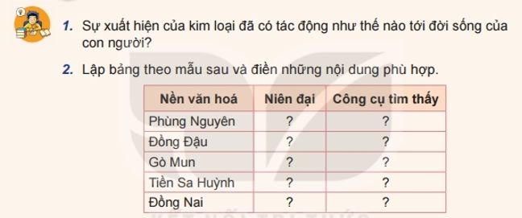

LUYỆN TẬP

Slide 16
LUYỆN TẬP
1/ Sự xuất hiện của kim loại đã có tác động tới đời sống của con nguời:
a) Sự phát hiện ra kim loại và những chuyển biến trong đời sống vật chất
Vào khoảng thiên niên kỉ IV TCN, người nguyên thuỷ đã phát hiện ra một loại nguyên liệu mới để chế tạo công cụ và vũ khí thay thế cho đồ đá. Đó là kim loại.
Nhờ có công cụ mới bằng kim loại như lưỡi cày, rìu, cuốc...con người có thể khai hoang, mở rộng diện tích trồng trọt. Nông nghiệp dùng cày và chăn nuôi súc vật phát triển. Nghề luyện kim và chế tạo đồ đồng yêu cầu kĩ thuật cao cùng với nghề dệt vải, làm đồ gốm, đồ mộc,... dần trở thành ngành sản xuất riêng. Quá trình chuyên môn hoá trong sản xuất lại có tác dụng thúc đẩy năng suất lao động, tạo ra sản phẩm ngày càng nhiều cho xã hội. Con nguời không chỉ đủ ăn mà còn có của cải dư thừa
b) Sự thay đổi trong đời sống xã hội
Trong thị tộc, đàn ông dần đảm nhiệm những công việc nặng nhọc nên có vai trò lớn và trở thành chủ gia đình. Con cái lấy theo họ cha. Đó là các gia đình phụ hệ. Một số gia đình có xu hướng tách khỏi công xã thị tộc, đến những nơi thuận lợi hơn để sinh sống. Công xã thị tộc dàn bị thu hẹp.
Cùng với sự kết hiện ngày càng nhiều của cải dư thừa, xã hội dần có sự phân hoá kẻ giàu, người nghèo. Xã hội nguyên thuỷ dần tan rã Loài người đứng trước ngưỡng cửa của xã hội có giai cấp và nhà nuớc.

Slide 17
LUYỆN TẬP
2/ Lập bảng theo mẫu sau và điền những nội dung phù hợp.
Nền văn hóa | Niên đại | Công cụ tìm thấy
Phùng nguyên
Đồng Đậu
Gò Mun
Tiền Sa Huỳnh
Đồng Nai
Những mẩu gỉ đồng, mẩu đồng thau nhỏ, mảnh vòng hay đoạn dây chì
2000 TCN
Hiện vật bằng đồng khá phố biến gồm: đục, dùi, cần dao, mũi tên, lưỡi câu...
1500 TCN
Vũ khí (mũi lên, dao, giáo..), lưỡi câu, dùi, rìu (đặc biệt rìu lưỡi xéo), đục
1000 TCN
1500 TCN
Hiện vật bằng đồng như đục, lao, mũi tên, lưỡi câu
Hiện vật bằng đồng như rìu, giáo, lao có ngạnh, mũi tên, lưỡi câu...
1000 TCN

Slide 18
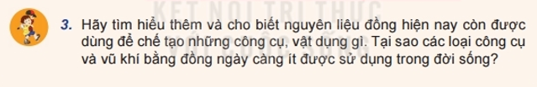
VẬN DỤNG

Slide 19
VẬN DỤNG
*Nguyên liệu đồng hiện nay còn được sử dụng vào những việc:
- Đồng là vật liệu dễ dát mỏng, dễ uốn, có khả năng dẫn điện và dẫn nhiệt tốt, vì vậy nó được sử dụng một cách rộng rãi trong sản xuất các sản phẩm: Dây điện, Que hàn đồng, Tay nắm và các đồ vật khác trong xây dựng nhà cửa, Đúc tượng: Ví dụ tượng Nữ thần Tự Do, chứa 81,3 tấn (179.200 pound) đồng hợp kim, Cuộn từ của nam châm điện, Động cơ, đặc biệt là các động cơ điện, trong đồ nhà bếp, chẳng hạn như chảo rán
- Đồ đồng là những sản phẩm làm từ nguyên liệu bằng đồng ví dụ như tượng đồng, tranh đồng, trống đồng... Từ lâu đồ đồng đã được dùng như là những dụng cụ, đồ vật trang trí trong nhà không thể thiếu của người Việt Nam chúng ta.
- Trong tín ngưỡng, văn hóa dân gian: dùng đồng để làm đồ thờ cúng trong ban thờ gia tiên như: hoành phi câu đối bằng đồng, bộ đồ thờ cúng bằng đồng, đỉnh đồng, lư đồng, hạc đồng...
- Đồ đồng mỹ nghệ là những sản phẩm mỹ nghệ làm từ đồng ví dụ như: tượng đồng, tranh đồng, trống đồng...
- Đồ đồng phong thủy là những vật phẩm, linh vật, tượng... làm từ đồng.
*Công cụ và vũ khí bằng đồng ngày càng ít được sử dụng trong đời sống vì:
- Công cụ, vũ khí bằng đồng thường có khối lượng lớn, tốn nhiều sức
- Không mang lại hiệu quả cao (tốc độ, sức tàn phá...) như các loại vũ khí hiện đại (súng, pháo, mìn...)
- Khó bảo quản, thời gian sử dụng ngắn

Slide 20
HƯỚNG DẪN HỌC Ở NHÀ
Học bài cũ và trả lời các câu hỏi phần cuối bài.
2. Chuẩn bị bài mới: Đọc và trả lời các câu hỏi của Bài 7: “AI CẬP VÀ LƯỠNG HÀ CỔ ĐẠI”

